Slide 1
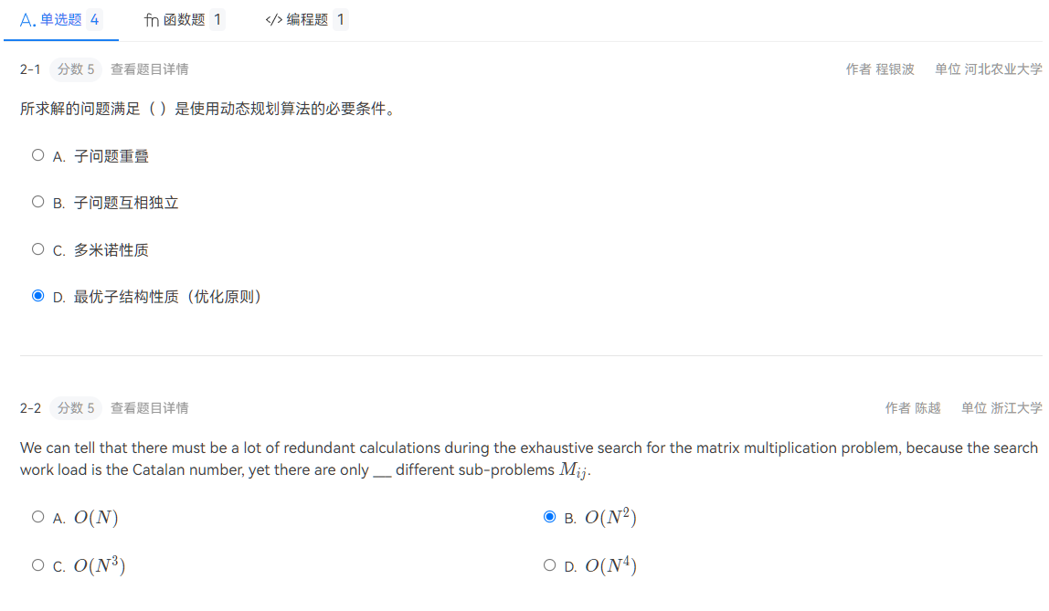
作业

Slide 2
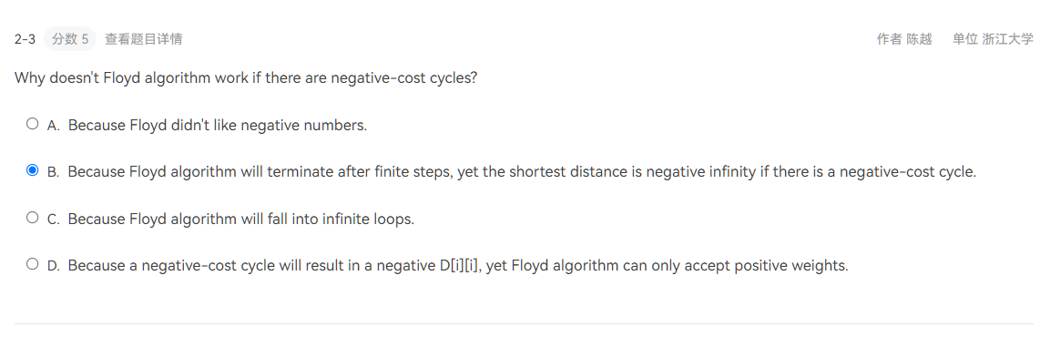
作业
All pairs shortest path problems:

Slide 3
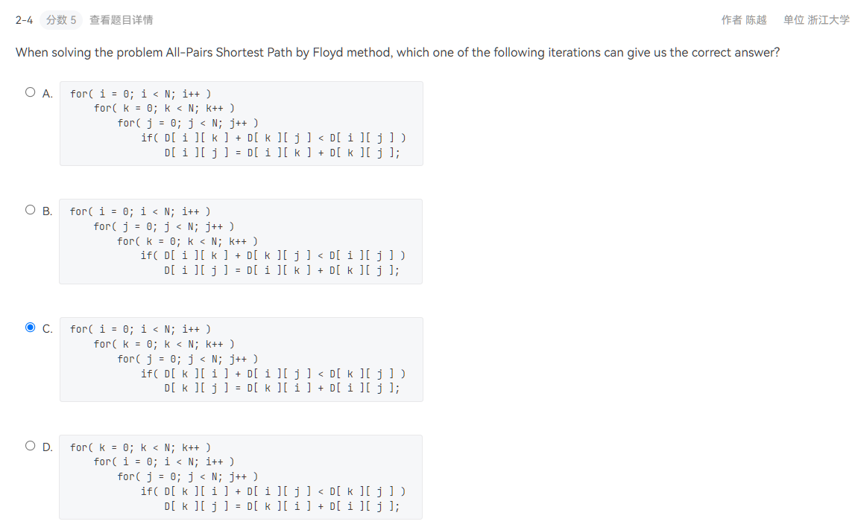
作业
必须满足矩阵乘法的计算过程！

Slide 4
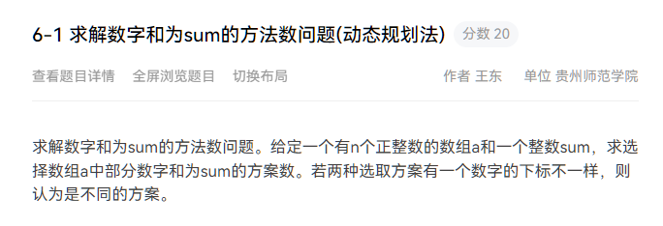
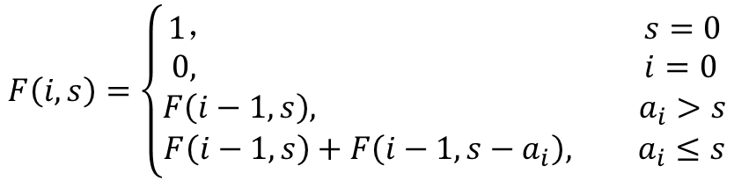
作业
转化为0-1背包问题！
设F(i, s)为选择前i个整数计算出和为s的方案数
$$F\left(i,s\right)=\left\{\begin{aligned}1， s=0 \\ 0, i=0 \\ F\left(i−1,s\right), a_{i}>s \\ F\left(i−1,s\right)+F\left(i−1,s−a_{i}\right), a_{i}≤s\end{aligned}\right.$$

Slide 5
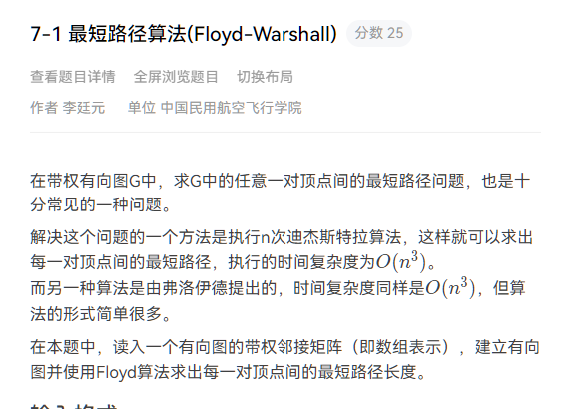
作业
算法的基本应用！

